Slide 1
第二章 数据类型与表达式
电子科技大学
计算机学院
俸志刚

Slide 2
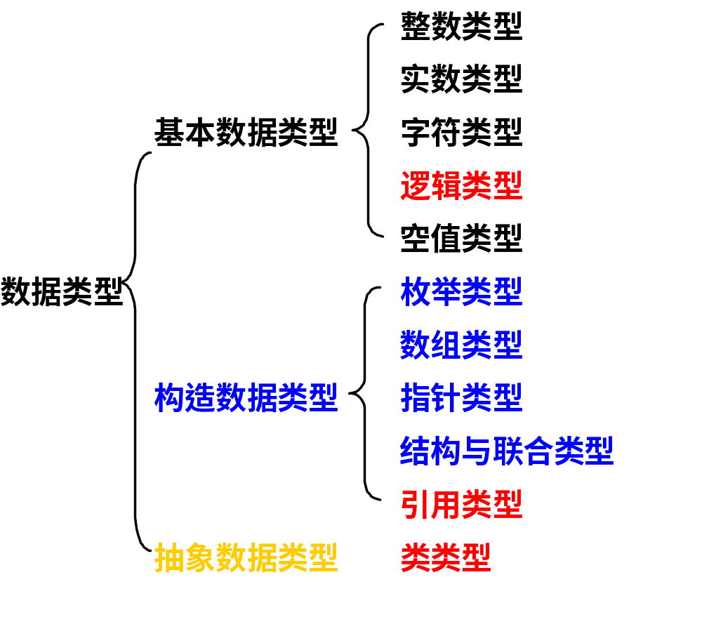
C++中的数据类型
C++中新增
电子科技大学计算机学院 软件学院

Slide 3
字符集
字符集是构成C++程序语句的最小元素。字符集由下列各类字符构成：
（1）英文字母 A~Z, a~z
（2）数字 0-9
（3）特殊字符:
空格 | ！ | # | % | ^ | & | * | _(下划线) - |  | +
= | | | ~ | < | > | / | \ | ` | “ | ?
, | . | ; | ( ) | [ ] | { }
电子科技大学计算机学院 软件学院

Slide 4
基本数据类型
类别 | 数据类型定义名 | 表示范围(存储值的范围) | 字节数 | 有效位数
bool | bool | false, true (0,1) | 1
char | [signed] char | '\x80'~'\x7F' (-128~127) | 1
 | unsigned char | '\x00'~'\xFF' (0~255) | 1
 | wchar_t | '\x0000'~'\xFFFF'(0~65535) | 2
int | [signed] int | -2³¹~2³¹-1 (-2147483648~2147483647) | 4
 | signed [int] | -2³¹~2³¹-1 | 4
 | unsigned [int] | 0~2³²-1 (0~4294967295) | 4
 | [signed] short [int] | -2¹⁵~2¹⁵-1 (-32768~32767) | 2
 | [signed] long [int] | -2³¹~2³¹-1 | 4
 | unsigned short [int] | 0~2¹⁶-1 (0~65535) | 2
 | unsigned long [int] | 0~2³²-1 | 4
float | float | ±3.4e±38 | 4 | 7
 | double | ±1.7e±308 | 8 | 15
 | long double | ±1.7e±4932 | 10(或8) | 19
void | void
电子科技大学计算机学院 软件学院

Slide 5
数值
数值就是指直接参加运算的数。在有的书上称为文字常量(literal constant)或常量。文字是程序中直接用符号表示的数值，常量是指在程序运行过程中，其值不能被改变的量。出现在程序中的数值在程序运行过程中是不能被改变的，故称之为文字常量。通俗说，文字常量就是数值。
整型数：16、020、0x10
浮点型数：100、1.3e4
字符型数：’a’、’M’
字符串：”Hello”
布尔型数：true、false
电子科技大学计算机学院 软件学院

Slide 6
转义符
转义序列 | 含义 | ASCII码名 | ASCII码值
\n | 换行符,相当于按enter键, 包括回车、换行 | NL(LF) | D,A
\t | 横向（水平）跳到下一制表位置, 相当于按tab键 | HT | 9
\v | 竖向跳格 | VT | B
\b | 退格, 相当于按backspace键 | BS | 8
\r | 回车(return) | CR | D
\f | 走纸(feed)换页 | FF | C
\a | 鸣铃(alert) | BEL | 7
\\ | 反斜线符 | \ | 5C
\' | 单引号 | ' | 27
\" | 双引号 | " | 22
\ooo | ooo为3位八进制数
\xhh | hh为2位十六进制数 |  | hh
电子科技大学计算机学院 软件学院

Slide 7
变量
变量是存储数据的内存区域，变量名是这块区域的名字或助记符。变量之所以叫变量是因为在程序运行的过程中变量标识的内存区中的数据可以改变。在C++中变量取名要遵循标识符的构成规则。
标识符用来标识程序中的一些实体。
C++的关键字是C++预定义的单词，也叫保留字，意思是为C++语言保留，不能用作标识符。
例如：if、while、public等
变量定义的一般格式：数据类型 变量名;
电子科技大学计算机学院 软件学院

Slide 8
常量
常量是指在程序运行过程中，其值不能被改变的量。因此，一个具体的数值称为文字常量。如：i=255; area=r*r*3.14;
在程序中直接使用数值有两个问题：
(1)可读性差 ；
(2)可维护性差 ；
电子科技大学计算机学院 软件学院

Slide 9
符号常量
C++符号常量的定义形式如下:
#define 符号常量名 数值
例如：
#define MaxChar 255
#define PI 3.14
注意:
定义符号常量时不能用赋值符，#define PI=3.14是错误的。
由于define 是预处理指令，语句不能以分号结尾。
电子科技大学计算机学院 软件学院

Slide 10
常变量
C++为符号常量提供了一种新方法,格式为：
const 数据类型 符号常量名 = 数值；
例如：
const short int MaxChar=255;
const float PI=3.14；
注意：在声明时一定要赋初值，而且在程序中间不能改变其值。
const float PI=3.14; //错误
PI=3.1415;//错误
电子科技大学计算机学院 软件学院

Slide 11
用“define”和用“const” 定义符号常量的本质区别：
  用“＃define”定义的符号常量只在编译时完成宏替换，在程序运行期间不占内存空间。
  用“const”定义的符号常量在程序运行期间占据内存空间，只是用const来指明该内存空间的只读约束。
3.14
PI
电子科技大学计算机学院 软件学院

Slide 12
运算符与表达式
运算符是描述对数据进行的运算(操作)、体现数据之间运算关系的符号，运算符也叫操作符。
表达式是运算符与数据连接起来的表达运算的式子，表达式也称运算式。
优先级是指表达式中运算符运算的顺序。
结合性是指操作数左右两边运算符的优先级相同时，优先和哪个运算符结合起来，进行运算。
左结合
num1 op1 num2 op2 num3 (num1 op1 num2) op2 num3
右结合
num1 op1 num2 op2 num3 num1 op1 （num2 op2 num3）
电子科技大学计算机学院 软件学院

Slide 13
运算符
算术运算符：+、-、*、/、%
关系运算符：<、>、<=、>=、==、!=
逻辑运算符：!、&&、||
位运算符：~、<<、>>、&、^、|
赋值运算符：=
++、--运算符
sizeof
电子科技大学计算机学院 软件学院

Slide 14
表达式
算术表达式：a*b
赋值表达式：a=b;
逗号表达式：a=(a=3,a*5)
？表达式： a>0 ? a : -a
电子科技大学计算机学院 软件学院

Slide 15
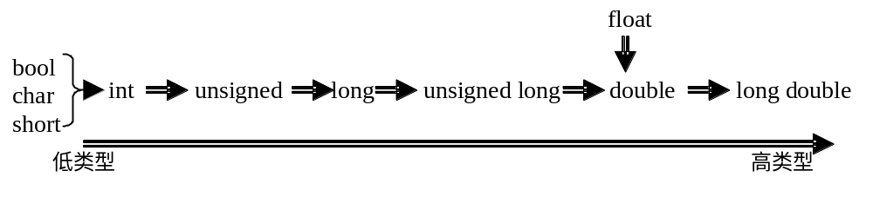
类型转换
各种类型的高低顺序如下所示：
电子科技大学计算机学院 软件学院

Slide 16
强制类型转换
旧式的C语言风格的强制类型转换的格式如下：
类型说明符 (表达式)
或
(类型说明符) 表达式
例如：int(a+b) //将a+b运算的结果转换成int型
5/float(3) //将3转换成float型
int a；float x=8.57；
a=(int)x； //取整数部分，舍弃小数部分
结果a=8，x仍为float型，其值仍为8.57。
采用强制类型转换将高类型数据转换为低类型数据时，数据精度可能会受到损失。
电子科技大学计算机学院 软件学院

Slide 17
标准C++强制类型转换:
static_cast <类型说明符> (表达式)
reinterpret_cast<类型说明符> (表达式)
const_cast <类型说明符> (表达式)
dynamic_cast <类型说明符> (表达式)
static_cast用于一般表达式的类型转换。
例如： int a；float x=8.57；
a=static_cast <int> (x); //将变量x的类型转换成int型。
reinterpret_cast用于非标准的指针数据类型转换，如将void *转换成char *。
const_cast将const表达式转换成非常量类型, 常用于将限制const成员函数的const定义解除。
dynamic_cast用于进行对象指针的类型转换。
注意:
进行类型转换，只是将值进行了转换，原变量的类型不变。
电子科技大学计算机学院 软件学院

